Slide 1

OpenStack云系统 第2周

Slide 2
OpenStack 云系统
OpenStack自动化部署
  devstack自动化部署原理
  通过devstack了解openstack的架构
Devstack自动化部署
  可使用的openstack实验环境

Slide 3


OpenStack 云系统 – 自动化 vs. 手动
DevStack
  源码部署 (github,gerrit上抓取源码)
  开发环境和OpenStack开发者
  单节点、小环境
  Ubuntu/Redhat/Centos/Fedora
PackStack
  rpm包部署（redhat官方或社区源）
  生产环境和OpenStack运维人员
  多节点，大环境
  Redhat/centos/fedora
自动化部署的单步执行
  Deb包或RPM包安装
  手动修改配置文件
  /usr/lib/python2.7/disk-packages/
  实验环境、小规模部署
  思想变化
  更容易理解OpenStack架构和原理
  自动化部署的单步执行、无本质区别
  更喜欢自动化部署

Slide 4
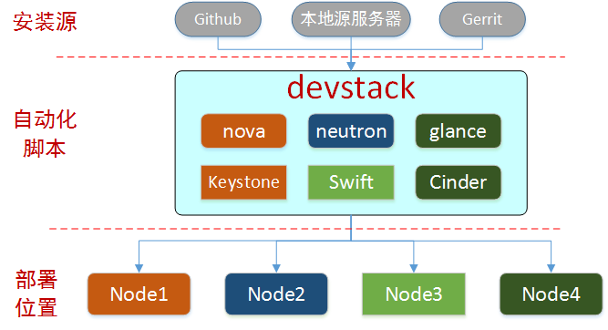
OpenStack 云系统 – devstack自动化部署原理
自动化部署原理
  自动执行安装脚本
    将安装命令脚本化
  自动生成配置文件
    生成正确的配置参数
  自动解决依赖关系
    安装依赖的软件包
    服务的安装顺序
    思考：自己写部署工具
    软件层架架构
    从哪来→做什么→到哪去

Slide 5
OpenStack 云系统 – devstack下载相关问题
devstack下载
  devstack通过git来实现代码的版本管理
    注：ubuntu下git安装： sudo apt-get install git
  git clone https://github.com/openstack-dev/devstack.git
  代理问题（proxy）：
    git一般通过两种协议实现传输：http(https)和ssh
    有些公司会通过代理服务器上网，代理服务器通常只会允许http协议
    注：具体参见《ubuntu git http proxy配置 》

Slide 6

OpenStack 云系统 – devstack源码结构
stack.sh →自动化部署的入口 → .exe文件
unstack.sh → 卸载脚本
localrc →配置文件 → 传入stack.sh的参数
  nova部署在哪个节点，用户名密码是啥
lib →每个服务的自动化安装脚本
  nova,swift等自动化安装脚本
  手动安装时执行的所有命令
  每一个openstack服务对应一个文件
openrc → 环境变量脚本
  在执行openstack命令时要导入一些环境变量
  export OS_USERNAME = admin

Slide 7

OpenStack 云系统 – devstack源码结构
  database、databases
    postgresql/mysql
  nova、nova_plugins
    functions-libvirt hypervisor-baremetal hypervisor-fake hypervisor-ironic hypervisor-libvirt hypervisor-openvz hypervisor-vsphere hypervisor-xenserver

Slide 8

OpenStack 云系统 – devstack源码结构
  neutron、neutron_plugins、neutron_thirdparty

Slide 9
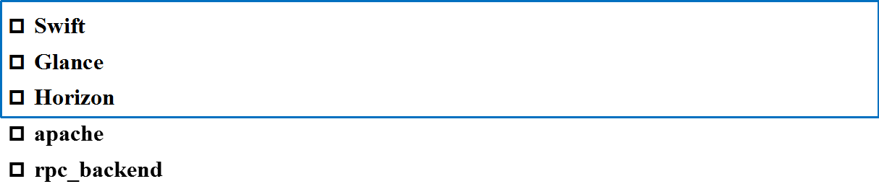
OpenStack 云系统 – devstack源码结构
  cinder、cinder_plugins

Slide 10
OpenStack 云系统 – devstack源码结构
  heat（应用的自动化部署AWS cloudformation）
  ceilometer（监控和计费）
  sahara(BigData-as-a-Service→ BDaaS，将hadoop部署在openstack的虚拟机上)
  ironic（PXE+IPMI，物理节点的自动化部署）

Slide 11
OpenStack 云系统 – devstack源码结构
  trove（Database-as-a-service，将数据库部署在openstack的虚拟机上）
  tempest（openstack单元测试框架）
  opendaylight（开源的sdn控制器）
  ldap（轻量型目录访问协议，与keystone整合，实现多级用户的鉴权）

Slide 12

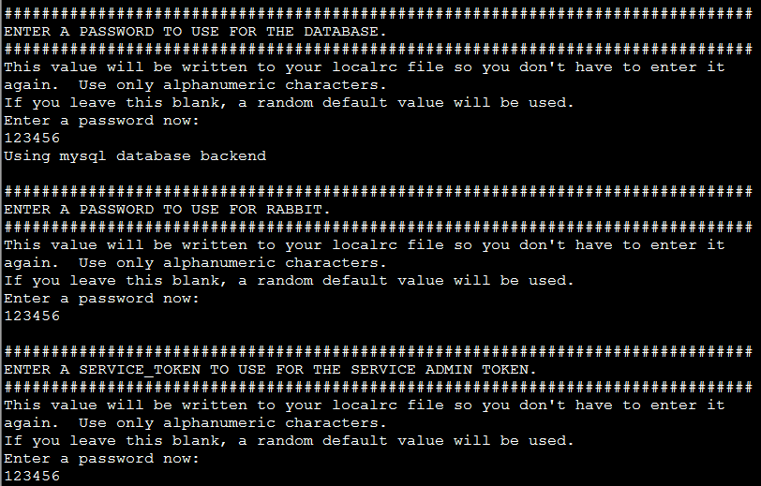

OpenStack 云系统 – devstack两种执行方式
stack.sh判断是否存在localrc文件
  否，进入交互模式
  是，进入配置模式
  输入stack.sh需要的参数
  数据库的密码
  Rabbit MQ的密码
  Service TOKEN
  … …

Slide 13

OpenStack 云系统 – devstack两种执行方式
默认数据库采用mysql
  DATABASE_TYPE=postgresql
每个服务对应一个用户
TOKEN概念
  字符串，可理解成为钥匙
  每次请求都得带着，否则，请求被拒绝
  MQ:消息队列(Message Queue)
  Rabbit、qpid、zeromq
  Screen
  一种linux终端（作为课后作业，写一个使用screen的学习笔记）
# --------------------------------全局配置-----------------------------------
GIT_BASE=https://github.com ##从哪下载openstack个服务源码
DATABASE_PASSWORD=123456 ##数据库的密码
ADMIN_PASSWORD=123456 ##admin用户的密码
SERVICE_PASSWORD=123456 ##每个service对应用户的密码
SERVICE_TOKEN=123456 ##每个service的TOKEN
RABBIT_PASSWORD=123456 ##Message MQ的密码
# ---------openstack和devstack的日志文件的存放位置---------------
DEST=/home/stack
LOGFILE=$DEST/logs/stack.sh.log ##devstack的日志文件
VERBOSE=True
LOG_COLOR=True
SCREEN_LOGDIR=$DEST/logs ##openstack的日志文件
# ---每次执行stack.sh是否重新下载openstack个服务的代码------------
RECLONE=true

Slide 14
OpenStack 云系统 – devstack两种执行方式
启用服务的语法
  ENABLED_SERVICES=rabbit
  ENABLED_SERVICES+=rabbit
  DISABLE_SERVICE=swift
Keystone两种token
  UUID和PKI，认证方式不同
Git相关的概念
  Branch，分支
  Openstack的每一个版本都作为独立分支
  默认为主分支
# --------------------------------服务配置-----------------------------------
ENABLED_SERVICES=rabbit,mysql,key
# ---------------------------keystone的token格式-------------------------
KEYSTONE_TOKEN_FORMAT=PKI
# ----------------------------消息队列配置--------------------------------
#ENABLED_SERVICES+=,-rabbit,-qpid,zeromq
#ENABLED_SERVICES+=,-rabbit,-zeromq,qpid
# ---------------------每个服务单独配置代码下载地址---------------
ENABLED_SERVICES+=,horizon
#HORIZON_REPO=https://myweb/openstack/horizon
#HORIZON_BRANCH=icehouse
#----------------------Glance服务配置-------------------------------------
ENABLED_SERVICES+=,g-api,g-reg

Slide 15
OpenStack 云系统 – devstack两种执行方式
# --------------------------------NOVA服务配置------------------------------------------------------------------------
ENABLED_SERVICES+=,n-api,n-crt,n-obj,n-cpu,n-cond,n-sch,n-novnc,n-cauth
IMAGE_URLS+=",https://launchpad.net/cirros/trunk/0.3.0/+download/cirros-0.3.0-x86_64-disk.img"
ENABLED_SERVICES+=,n-cell
# ---------------------------swift服务配置--------------------------------------------------------------------------------
#ENABLED_SERVICES+=,s-proxy,s-object,s-container,s-account
# ----------------------------cinder服务配置-------------------------------------------------------------------------------
ENABLED_SERVICES+=,cinder,c-api,c-vol,c-sch
# ----------------------------neutron服务配置----------------------------------------------------------------------------
ENABLED_SERVICES+=,q-svc,q-agt,q-dhcp,q-l3,q-meta,neutron
#-----------------------------heat服务配置--------------------------------------------------------------------------------
#ENABLED_SERVICES+=,heat,h-api,h-api-cfn,h-api-cw,h-eng
#IMAGE_URLS+=",http://fedorapeople.org/groups/heat/prebuilt-jeos-images/F17-x86_64-cfntools.qcow2"

Slide 16
OpenStack 云系统 – devstack两种执行方式
# --------------------------------Ceilometer服务配置------------------------------------------------------------------------
#CEILOMETER_BACKEND=mysql
#ENABLED_SERVICES+=,ceilometer-acompute,ceilometer-acentral,ceilometer-collector,ceilometer-api
#ENABLED_SERVICES+=,ceilometer-alarm-notify,ceilometer-alarm-eval
#------------------------------keystone和swift采用apache作为web前端配置--------------------------------------------
# Apache fronted for WSGI
APACHE_ENABLED_SERVICES+=keystone
#,swift
#--------------------网络服务配置:负载均衡、VPN和防火墙服务------------------------------------------------------
ENABLED_SERVICES+=,q-lbaas
ENABLED_SERVICES+=,q-vpn
ENABLED_SERVICES+=,q-fwaas

Slide 17
OpenStack 云系统 – devstack两种执行方式
# --------------------------------Ceilometer服务配置------------------------------------------------------------------------
#CEILOMETER_BACKEND=mysql
#ENABLED_SERVICES+=,ceilometer-acompute,ceilometer-acentral,ceilometer-collector,ceilometer-api
#ENABLED_SERVICES+=,ceilometer-alarm-notify,ceilometer-alarm-eval
#------------------------------keystone和swift采用apache作为web前端配置--------------------------------------------
# Apache fronted for WSGI
APACHE_ENABLED_SERVICES+=keystone
#,swift
#--------------------网络服务配置:负载均衡、VPN和防火墙服务------------------------------------------------------
ENABENABLED_SERVICES+=,q-lbaas
LED_SERVICES+=,q-vpn
ENABLED_SERVICES+=,q-fwaas

Slide 18
OpenStack 云系统 – devstack两种执行方式
# ----------------------------------------网络模式配置------------------------------------------------------------------------
#------------------------------LinuxBridge + VLAN模式-------------------------------------------------------------
Q_PLUGIN=linuxbridge
ENABLE_TENANT_VLANS=True
TENANT_VLAN_RANGE=1920:1930
PHYSICAL_NETWORK=default
# ---------------------------------Open VSwitch + VLAN模式------------------------------------------------------
#ENABLE_TENANT_VLANS=True
#TENANT_VLAN_RANGE=1920:1930
# ---------------------------------GRE tunnel configuration-----------------------------------------------------------
#Q_PLUGIN=ml2
#ENABLE_TENANT_TUNNELS=True
# -----------------------------------------VXLAN tunnel configuration--------------------------------------------
#Q_PLUGIN=ml2
#Q_ML2_TENANT_NETWORK_TYPE=vxlan

Slide 19
OpenStack 云系统 – devstack自动化部署实验
DevStack
  源码部署 (github,gerrit上抓取源码)
  开发环境和OpenStack开发者
  单节点、小环境
  Ubuntu/Redhat/Centos/Fedora
PackStack
  rpm包部署（redhat官方或社区源）
  生产环境和OpenStack运维人员
  多节点，大环境
  Redhat/centos/fedora
自动化部署的单步执行
  Deb包或RPM包安装
  手动修改配置文件
  /usr/lib/python2.7/disk-packages/
  实验环境、小规模部署
  思想变化
  更容易理解OpenStack架构和原理
  自动化部署的单步执行、无本质区别
  更喜欢自动化部署

Slide 20
OpenStack 云系统 – 部署过程中可能遇到问题
网络配置成vxlan时，创建虚拟机失败
  问题描述和解决方法参见：
  《OpenStack Icehouse error: Virtual Interface creation failed解决方法 》
国外pip源连接失败问题
  手动下载失败的包，手动安装
  sudo python setup.py install

